Slide 1
Engenharia de Software I
Introdução a Engenharia de Software

Slide 2


Bibliografia
SOMMERVILLE, I. Engenharia de software. Editora Pearson Addison-Wesley, 8.ed, 2007.
PRESSMAN, R. S. Engenharia de Software. 6ª ed. São Paulo: McGraw-Hill, 2006.

Slide 3
Tópicos
Conceitos Básicos
Características do Software
Evolução do Software
Crise do Software
Falhas Famosas de Softwares
Engenharia de Software

Slide 4
Software
O que é um Software?

Slide 5
Software Definição
Instruções
que quando executadas produzem a função e o desempenho desejado
Estruturas de dados
que possibilitam que as instruções manipulem adequadamente os dados
Documentos
que descrevem a operação e o uso do software

Slide 6
SI Sistema de Informação [1/8]
Um SI é parte integrante do sistema de uma empresa...
Qual a finalidade de um SI?
Quais são os elementos de um SI?

Slide 7
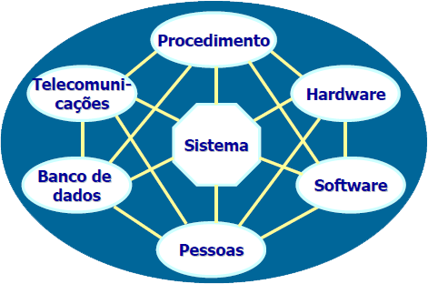
SI Sistema de Informação [2/8]
“Conjunto ou disposição de elementos, organizado para executar certo método, procedimento ou controle ao processar informações”
Pressman
Entrada
Saída

Slide 8
SI Sistema de Informação [3/8]
Elementos:
Instruções,
estruturas de dados e
documentação correlata que
servem para efetivar o
método, processo ou controle
lógico necessário.
Entrada
Saída

Slide 9
SI Sistema de Informação [4/8]
Elementos:
Dispositivos eletrônicos que
fornecem capacidade ao
computador, e dispositivos
eletromecânicos que
oferecem funções ao mundo
externo.
Entrada
Saída

Slide 10
SI Sistema de Informação [5/8]
Elementos:
Usuários e operadores de hardware e software.
Entrada
Saída

Slide 11
SI Sistema de Informação [6/8]
Elementos:
Uma grande e organizada
coleção de dados que o software acessa.
Entrada
Saída

Slide 12
SI Sistema de Informação [7/8]
Elementos:
Permitem ligar os sistemas em redes de
computadores.
Entrada
Saída

Slide 13
SI Sistema de Informação [8/8]
Elementos:
Os passos que definem o uso específico de cada
elemento do sistema ou o
contexto processual em
que o sistema reside.
Entrada
Saída

Slide 14
Engenharia de Sistemas de Computador Definição
A Engenharia de Sistemas é uma atividade interdisciplinar destinada a solucionar problemas
delimitar a função, o desempenho, as restrições e as interfaces
alocar cada função a um ou mais elementos de sistema (software, hardware, pessoas, entre outros)
O papel do engenheiro de sistemas (analista de sistemas) é definir os elementos para um SI

Slide 15
Engenharia de Sistemas de Computador Engenharias em um SI
Engenharia
de Hardware
Entrada
Engenharia
de Banco de Dados
Engenharia
de Software
Saída
Engenharia Humana

Slide 16
Software
Assim como o hardware,
o software sofre um desgaste com o tempo?

Slide 17
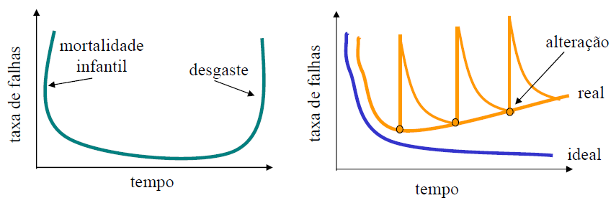
Software Características – Hardware x Software
O Software não se desgasta com o uso, mas se deteriora com as modificações
Hardware Software
À medida que o software é alterado, falhas acabam sendo “inseridas” pelo desenvolvedor...

Slide 18
Software Aplicações [1/3]
Básico: coleção de programas escritos para dar apoio a outros programas
compiladores, componentes de sistemas operacionais
De Tempo Real: software que monitora, analisa e controla eventos do mundo real, executando tarefas dentro de limites temporais determinados.
Comercial: sistemas de operações comerciais e tomadas de decisões administrativas

Slide 19
Software Aplicações [2/3]
Científico e de Engenharia: caracterizado por algoritmos de processamento de números
biologia molecular, manufatura automatizada
Embarcado (Embutido): reside em memórias ROM, usado para controlar produtos e sistemas para os mercados industriais e de consumo
Ex.: teclado para forno microondas
De Computador Pessoal: envolve processamento de textos, planilhas eletrônicas, diversões etc.

Slide 20
Software Aplicações [3/3]
De Inteligência Artificial: faz uso de algoritmos não numéricos para resolver problemas que não sejam favoráveis à computação ou à análise direta
Ex.: sistemas especialistas, de reconhecimento de padrões de imagem e voz, de redes neurais artificiais, de jogos

Slide 21
Evolução do Software [1/3]
1950 - 1965
O hardware sofreu contínuas mudanças
O software era uma arte "secundária" para a qual havia poucos métodos sistemáticos
Não havia documentação
1965 - 1975
Sistemas multiusuários e sistemas de tempo real
1ª geração de SGBDs
Sistemas de Gerenciamento de Banco de Dados
Produto de software
Software houses

Slide 22

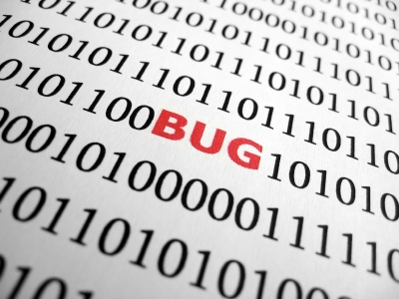
Evolução do Software [2/3]
1965 - 1975
Cresce o número de sistemas baseado em computador
Manutenção quase impossível
...Crise do Software!

Slide 23
Evolução do Software [3/3]
1975 - Hoje
Sistemas distribuídos
Redes de computadores
Uso generalizado de microprocessadores
Inteligência artificial
Hardware de baixo custo
Sistemas especialistas
Ciência de dados

Slide 24
Crise do Software [1/3]
A que se refere a Crise do Software?

Slide 25

Crise do Software [2/3]
Refere-se a um conjunto de problemas encontrados no desenvolvimento de software
Aflição crônica!

Slide 26
Crise do Software Problemas [1/2]
As estimativas de prazo e de custo são frequentemente imprecisas
Não era dedicado tempo para coletar dados sobre o processo de desenvolvimento de software
Sem nenhuma indicação sólida de produtividade, não era possível avaliar com precisão a eficácia de novas ferramentas, métodos ou padrões
Insatisfação do cliente com o sistema concluído
Os projetos de desenvolvimento de software eram normalmente efetuados apenas com um vago indício das exigências do cliente

Slide 27
Crise do Software Problemas [2/2]
A qualidade de software, às vezes, era menos que adequada
Só recentemente começam a surgir conceitos quantitativos sólidos de garantia de qualidade de software
O software existente era muito difícil de se manter
A tarefa de manutenção devorava o orçamento destinado ao software
A facilidade de manutenção não era enfatizada como um critério importante

Slide 28
Crise do Software Causas dos Problemas [1/2]
Próprio caráter do software
O software é um elemento de sistema lógico e não físico
O software não se desgasta, mas se deteriora

Slide 29
Crise do Software Causas dos Problemas [2/2]
Falhas de pessoas responsáveis pelo desenvolvimento de software
Gerentes sem nenhuma experiência em software
Profissionais da área de software têm pouco treinamento formal em novas técnicas para o desenvolvimento de software
Resistência a mudanças

Slide 30
Crise do Software
Será que existem mais causas dos problemas da Crise do Software?

Slide 31
Crise do Software Mitos do Software
Propagaram desinformação e confusão
Mitos Administrativos
Mitos relacionados ao Cliente
Mitos relacionados ao Profissional

Slide 32
Mitos do Software Administrativo
Mito:
Meu pessoal tem ferramentas de desenvolvimento de software de última geração, afinal, compramos os mais novos computadores
Realidade:
É preciso muito mais do que os mais recentes computadores para se ter um desenvolvimento de software de alta qualidade

Slide 33
Mitos do Software Relacionado ao Cliente
Mito:
Os requisitos de projeto modificam-se continuamente, mas as mudanças podem ser facilmente acomodadas, pois o software é flexível
Realidade:
Uma mudança, quando solicitada tardiamente em um projeto, pode ser maior do que a ordem de magnitude mais dispendiosa da mesma mudança solicitada nas fases iniciais

Slide 34
Mitos do Software Relacionado ao Profissional
Mito:
Assim que escrevermos o programa e o colocarmos em funcionamento, nosso trabalho estará completo
Realidade:
Os dados da indústria indicam que entre 50 e 70% de todo esforço gasto em um programa serão despendidos depois de ele ter sido entregue pela primeira vez ao cliente

Slide 35
Falhas Famosas de Softwares [1/4] Tratamento mortal de Cancêr (2000)
Custo:
8 pessoas mortas e 20 seriamente feridas
Desastre:
O software de radiação da empresa Multidate calculou mal a dosagem de radiação que deveria ser enviada, expondo pacientes a níveis fatais de radiação;
Os físicos que foram indicados para checar as máquinas foram condenados à morte.
Causa:
O software calculava a dosagem de radiação baseando-se na ordem de entrada dos dados, e algumas vezes enviava o dobro da dose do que deveria.

Slide 36
Falhas Famosas de Softwares [2/4] EDS derruba centro de suporte a crianças (2004)
Custo:
£539 milhões
Desastre:
A grande empresa de serviços EDS desenvolveu um sistema para o Centro de Suporte à Crianças (CSA) do Reino Unido que acidentalmente pagou a mais de 1,9 milhões de pessoas. Recebeu o dinheiro de volta em menos de 700.000 casos.
Causa:
A EDS apresentou um sistema de TI complexo e grande demais para o CSA, ao mesmo tempo em que tentava reestruturar a agência.

Slide 37
Falhas Famosas de Softwares [3/4] Desatre no FBI (2005)
Custo:
$105 milhões jogados fora.
Desastre:
O FBI desistiu da revisão de um sistema após quatro anos de esforço;
O projeto Arquivo Virtual foi um maciço sistema de software integrado para agentes compartilharem arquivos de casos e outras informações.
Causa:
Má gestão em uma tentativa de construir um projeto de longo prazo com tecnologia ultrapassada, resultando em um sistema complexo e inutilizável.

Slide 38
Falhas Famosas de Softwares [4/3] Mais recente
Quais poderíamos citar atualmente?
Boeing 737 MAX
Diversos na área de segurança

Slide 39

Resposta à Crise do Software
Engenharia de Software
ES
Notes:
IES-100 M parou aqui

Slide 40
Engenharia de Software Definições
“Estabelecimento e uso de sólidos princípios de engenharia para que se possa obter um software economicamente viável que seja confiável e que funcione eficientemente em máquinas reais”
[Pressman]
“Aplicação de uma abordagem sistemática, disciplinada e possível de ser medida para o desenvolvimento, operação e manutenção do software”
[iEEE]
Processo de Software

Slide 41
Engenharia de Software Objetivo
Auxiliar no processo de produção de software, de maneira que:
o processo dê origem a produtos de alta qualidade
produtos sejam produzidos mais rapidamente
a um custo reduzido
Veio em decorrência da Crise do Software

Slide 42
Engenharia de Software Etapas do Ciclo de vida do software
Análise
Estabelecer os requisitos e restrições do sistema.
Projeto
Produzir um modelo documentado do sistema.
Implementação
Construir o sistema.
Teste
Verificar se o sistema atende às especificações requeridas.
Implantação
Liberar o sistema para o cliente e garantir que ele seja operacional.
Manutenção
Eliminar defeitos e evoluir o sistema conforme demanda.

Slide 43
Engenharia de Software Camadas
Apoio automatizado ou semi-automatizado aos métodos
Ex: Ferramentas CASE
Elo de ligação entre métodos e ferramentas:
Sequência em que os métodos serão aplicados
Produtos que se exige que sejam entregues
Controles que ajudam assegurar a qualidade e coordenar as alterações
Marcos de referência que possibilitam administrar o progresso do software
Como desenvolver o software detalhadamente
Geralmente introduzem uma notação gráfica ou orientada a uma linguagem especial
Normalmente introduzem um conjunto de critérios para a qualidade de software
Ferramentas
Métodos
Processo
Qualidade
Objetivo da Engenharia de Software

